Slide 1

Party Maker
MAKE YOUR PARTY EASIER

Slide 2

Обожаете ли вы пиво?
Вы и без алкоголя не обойдётесь?
МОЖЕТ ВЫОБОЖАЕТЕ
СИДР?
Мы не агитируем, мы лишь заставляем.

Slide 3
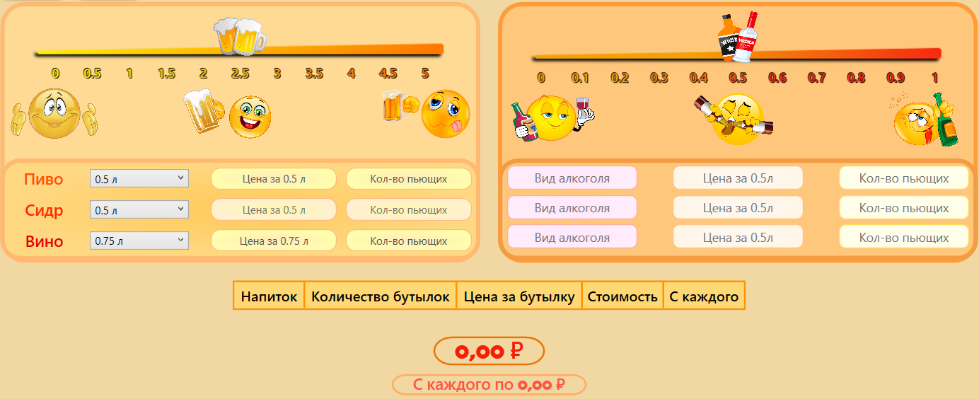


Slide 4

Сохраняйте свои предпочтения в .txt файле когда угодно.
И где угодно!

Slide 5


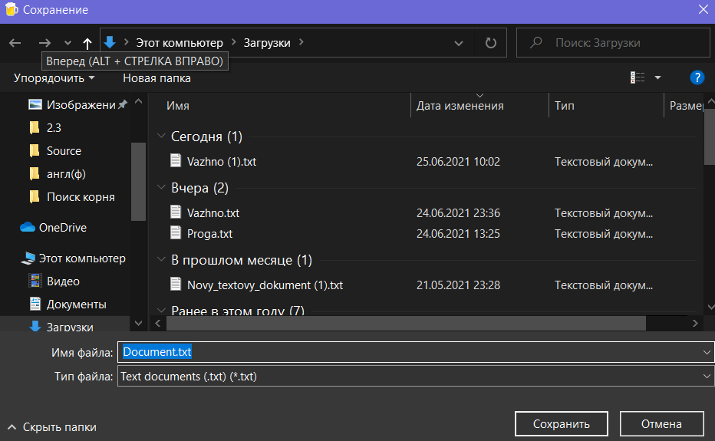

Slide 6

Даже, если у вас есть желание открыть .txt файл, в котором записан прошлый результат.
Все же хранят алкогольные предпочтения в определённой форме в .txt файле...

Slide 7


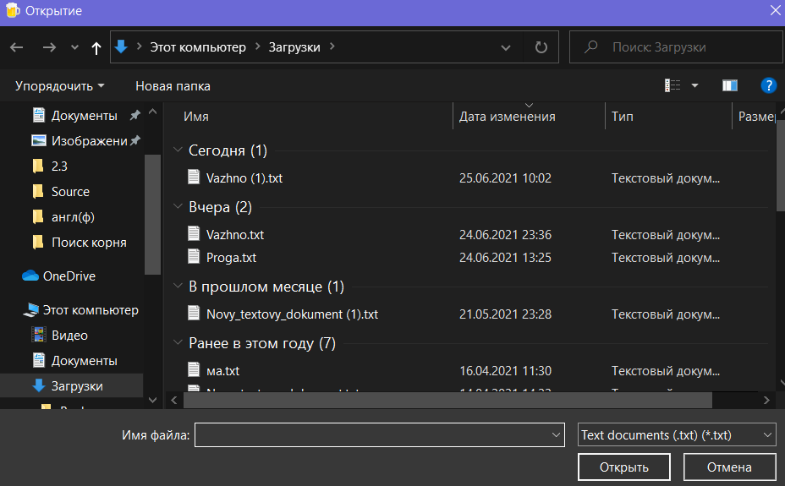

Мы угодили даже вам!

Slide 8

Мы понятия не имеем, как без этой программы можно было существовать ранее!

